Slide 2
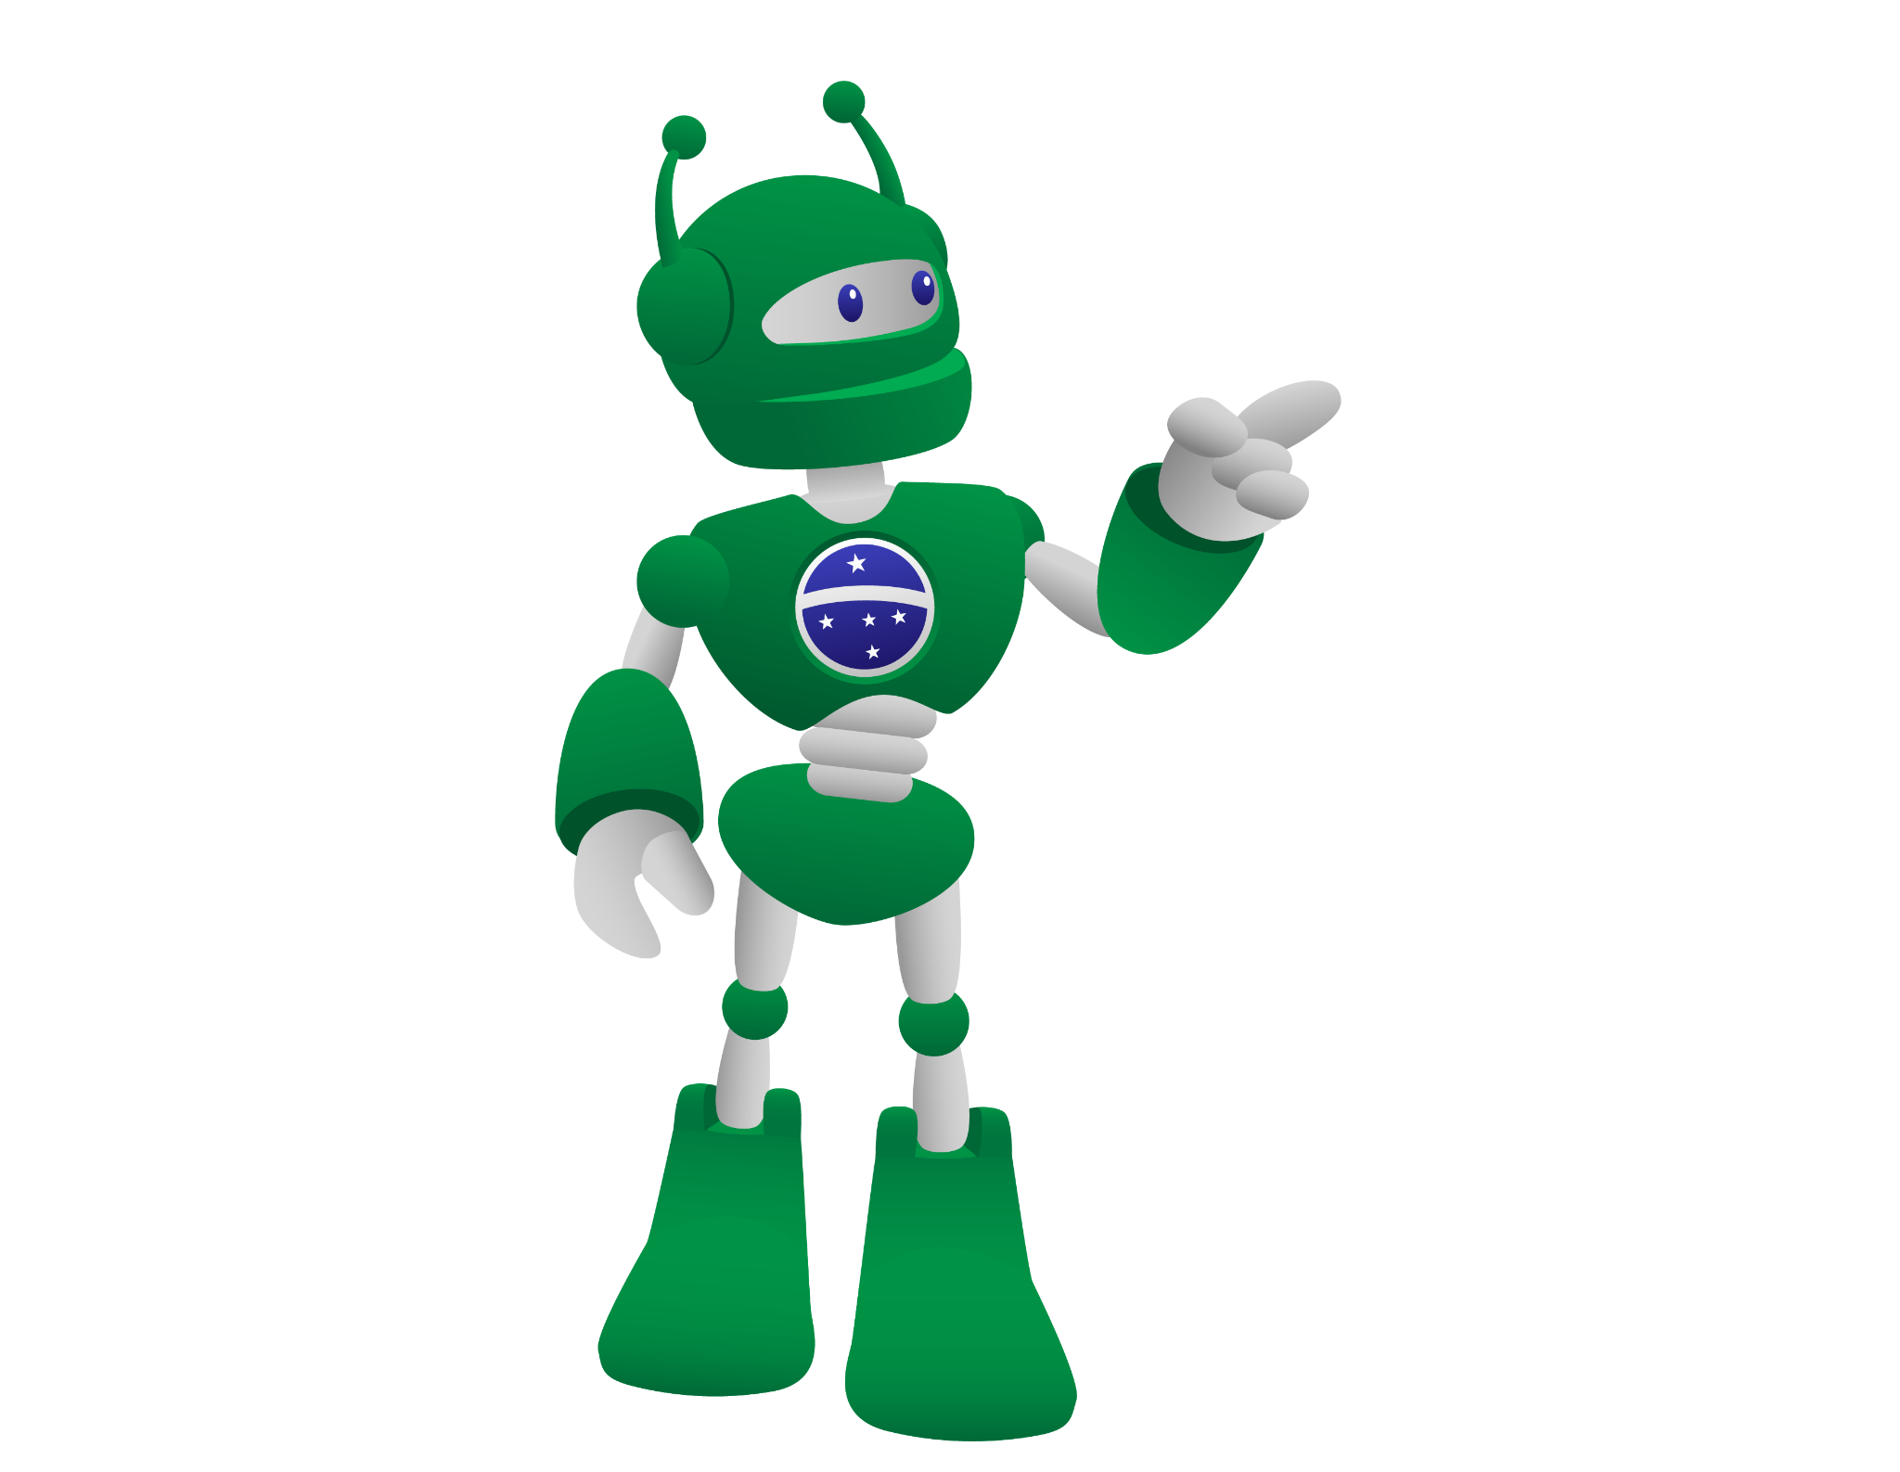
Relembrar os conteúdos das aulas de robótica trabalhados na terceira etapa do módulo 1.
Realizar o último inventário dos elementos presentes no kit de robótica utilizados neste módulo.

Slide 3
Nesta aula, você terá a oportunidade de recordar alguns conteúdos trabalhados nas aulas anteriores (de 29 a 41), trocar experiências com seus colegas sobre os projetos executados nessas e realizar o último inventário dos componentes presentes no kit de robótica utilizados neste módulo.

Slide 4
Na Aula 29 – Sensor de Temperatura, mostramos, através de protótipo e programação, como medir a temperatura do ambiente utilizando o sensor de temperatura LM35.
A Aula 30 – Sensor de Obstáculo IR, apresentou, através da programação de um LED, o funcionamento do sensor de obstáculo infravermelho, no qual, ao aproximar um objeto do sensor, o LED acendia, e ao afastar este objeto, o LED apagava.

Slide 5
Na Aula 31 – Controle Motor DC, utilizamos a placa Motor Shield L293D para controlar dois motores DC.
A Aula 32 - Kit Chassi 2WD Robô, apresentou, a partir da montagem do Kit Chassi 2WD presente no kit de robótica, o funcionamento de um robô móvel com trajetória programável.

Slide 6
Na Aula 33 - Seguidor de Linha, identificamos os componentes necessários para o funcionamento do robô seguidor de linha.
Na Aula 34 – Sensor de Distância, conhecemos e programamos o sensor de distância ultrassônico HC-SR04 para medir a distância de obstáculos inseridos à sua frente.

Slide 7
Na Aula 35 - Sensor de Estacionamento, tivemos a oportunidade de rever o funcionamento do sensor de distância ultrassônico associado a um Buzzer passivo.
A Aula 36 – Display LCD 16X2, apresentou o funcionamento do modelo de display LCD 16X2 e mostrou, através de programação desse, palavras com efeito de rolagem para a direita e esquerda.

Slide 8
Na Aula 37 - Trena Digital, simulamos, através de componentes eletrônicos presentes no kit de robótica, o funcionamento de uma trena digital.
Na Aula 38 - Robô Sumô [Estrutura], realizamos a montagem e a programação de um robô com finalidade de atuar numa competição denominada “Sumô de Robôs”, onde o objetivo é empurrar o adversário para fora da arena plana.

Slide 9
As Aulas 39 e 40, intituladas, respectivamente, Robô [Programação + Treinamento I] e Robô [Programação + Treinamento II], foram destinadas à construção da arena plana e ao treinamento do protótipo de robô sumô para o campeonato de robôs sumô na escola.
Na Aula 41 - Disputa de Sumôs, sugerimos algumas regras utilizadas em campeonatos de robô sumô e a realização, na escola, de uma competição de sumô através de robôs autônomos.

Slide 10
Inventário
Faça inventário dos componentes presentes no kit de robótica da Aula 42 - Feedbacks + Inventário III, Módulo 1, disponível em: Robótica Educacional.

Slide 11
a. Durante a conferência dos elementos presentes no kit de robótica foi identificado a ausência ou diminuição de algum componente eletrônico? Caso isso tenha ocorrido, anote em uma folha de papel o(s) nome(s) do(s) componente(s) e a quantidade atual desse(s) presente no kit de robótica;
b. Organize os componentes eletrônicos presente no kit de robótica e a folha de anotações (se for o caso) na caixa plástica que o acompanha para que possa ser utilizado pelas próximas turmas deste módulo.

Slide 12
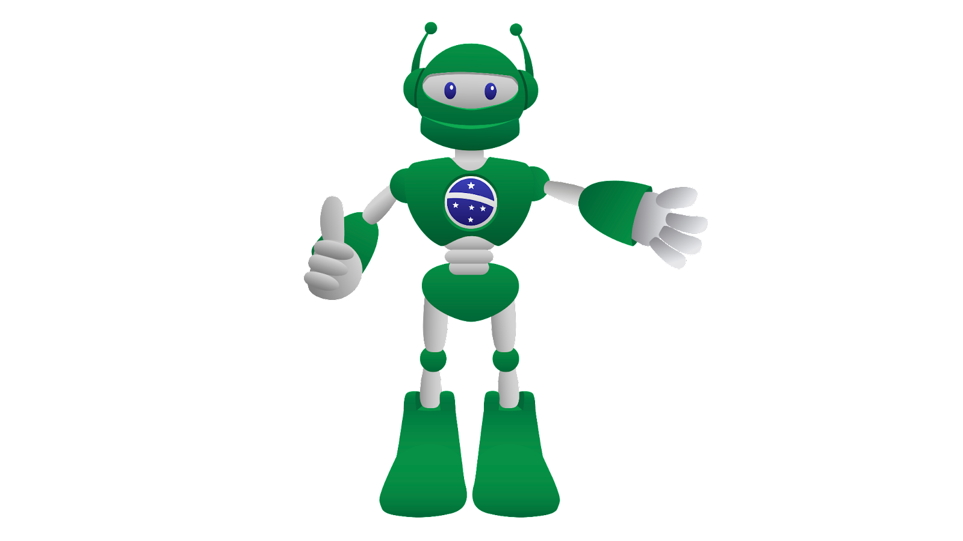
Aula 42 - Feedbacks + Inventário III.
(Material Didático Completo em PDF)

Slide 13
REFERÊNCIAS
ARDUINO. Site oficial. Ambiente de Programação do Arduino. Disponível em: https://create.arduino.cc/editor. Acesso em: 15 out. 2021.
ARDUINO. Site oficial. Downloads. Disponível em: http://www.arduino.cc/en/Main/Software. Acesso em: 15 out. 2021.
BRASIL. Ministério da Educação. Base Nacional Comum Curricular. Brasília, 2018. Disponível em: http://basenacionalcomum.mec.gov.br/images/BNCC_EI_EF_110518_versaofinal_site.pdf. Acesso em: 10 out. 2021.
COMO FAZER as coisas. Potenciômetros. Disponível em: www.comofazerascoisas.com.br/potenciometro-o-que-e-para-que-serve-como-funciona.html. Acesso em: 10 out. 2021.

Slide 14
REFERÊNCIAS
JORNAL DA GAZETA. Campeonato de sumô entre robôs. YouTube. Disponível em: https://www.youtube.com/watch?v=3Gw2dgA-H8Y. Acesso em: 15 out. 2021.
MAKEBLOCK. mBlock. Download mBlock. Disponível em: https://mblock.makeblock.com/en-us/download/. Acesso em: 15 out. 2021.
MAKEBLOCK. mBlock. Programação em blocos. Disponível em: https://ide.mblock.cc/. Acesso em: 15 nov. 2021.
SQUIDS. Arduino. Leds (Tabela). Disponível em: http://www.squids.com.br/arduino/index.php/hardware/componentes-eletronicos/63-led-5mm. Acesso em: 10 out. 2021.
TINKERCAD. Autodesk. Circuitos. Disponível em: http://www.tinkercad.com/things?type=circuits&view_mode=default. Acesso em: 30 set. 2021.

